Slide 1

AMETIALANE ENESEKINDLUS EHK JULGEN OLLA KINDEL
Arenguprogramm emotsionaalsest kaosest objektiivse selguseni
21. mai 2026 | Vinni vald

Slide 2
Fookusteemad
Teie sisendi põhjal keskendume täna:
• Täiskasvanute müra ja konfliktide eraldamine lapse huvist
• Ajadefitsiit ja "tulekahjude kustutamisest" proaktiivseks muutumine
• Neuroteaduslik enesehoid ja ressursijuhtimine kriisiolukorras

Slide 3
Tänane format – süvamentorlus
Kuna meid on täna vähe, siis…
• Aeglustame tempot – vähem loengut, rohkem sisulist arutelu, praktikat
• Võtame ette teie reaalsetes menetlustes olevad kaasused/ soovi korral hüpoteetilised olukorrad
• Täidame töölehti ühiselt, et luua kohene praktiline kasu

Slide 4
Phil M. Jones work before the work
Mida tähendab “töö enne tööd” ja kuidas seda praktiseerida
Kas tuleb olla parim, parem või hea?
Curiosity, empathy, courage (uudisimu, empaatia, julgus)

Slide 5

Aju treening ja ennustuste palett
Lisa Feldman Barrett
Fakt – emotsioonid ei "juhtu" meiega. Aju konstrueerib need, kombineerides keha signaale, varasemat kogemust ja konteksti.
To do: Me saame oma aju "ümber programmeerida", andes sellele uusi kogemusi ja laiendades oma emotsionaalset sõnavara.
Kui tunned menetluses hirmu, siis see on Sinu aju ennustus varasema konflikti põhjal. Nimetades emotsiooni ("See on ebakindlus, mitte oht"), võtad kontrolli tagasi.
Mark L. Savickas – Sina oled oma elu disainer
Fakt – töö on lakkamatu enese konstrueerimine. Me ei "leia" oma teed, vaid "kirjutame" selle.
To do (autorlus): Spetsialist peab astuma reaktiivsest rollist (ohver/täitja) aktiivsesse rolli – olema oma loo autor.
Kas Sa oled täna menetluse "kõrvalseisja", keda emotsioonid lükkavad, või oled Sa “autor", kes määrab, millise peatüki me täna lapse elus kirjutame?

Slide 6
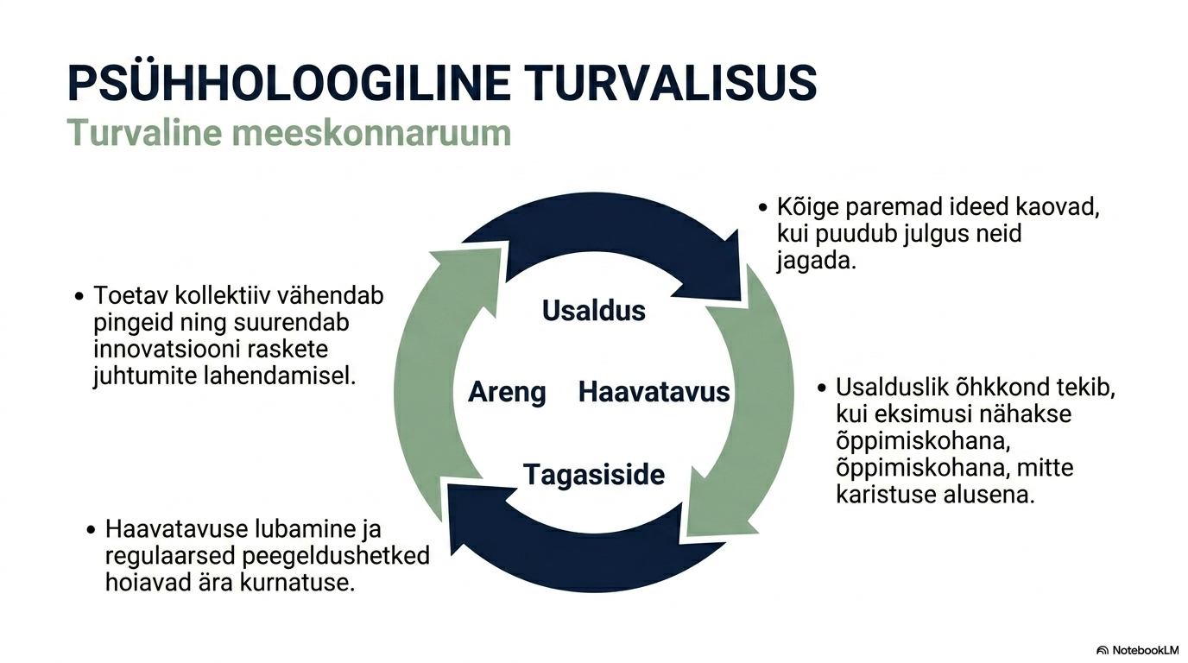
Mida spetsialist vajab

Slide 7
Lõpetuseks
Aitäh Sulle, et Sa panustad iga päev meie laste heaolusse.
Aitäh Sulle, et Sa täna mind kuulasid.
Minu palve Sulle on ära täita tagasi- ja edasiside vorm, et saaksin ka ise edasi kasvada. Kui soovid, pane lehe peale kirja ka oma nimi.
Soovin Sulle edu ja päikest südamesse!

